Slide 1
CHAP 03.
기초 문법

Slide 2
CONTENTS
자바의 기본 데이터 타입
변수와 레퍼런스
형변환
연산자
반복처리
문자열과 String

Slide 3
기본 데이터 타입 (primitive type)
[자바에서 기본적으로 제공하는 데이터 타입 ]
타입 | 설명 | 값의 범위
char | 문자형 | 자바 언어가 지원하는 모든 유니코드
byte | 정수형 | -128 ~ 127
short | 정수형 | -32768 ~ 32767
int | 정수형 | -2147483648 ~ 2147483647
long | 정수형 | -9223372036854775808 ~ 9223372036854775807
float | 실수형 | 32비트
double | 실수형 | 64비트
boolean | 참/거짓 | true, false
* 실수값의 표현 방식은 IEEE 754 표준을 따르고 있다.

Slide 4
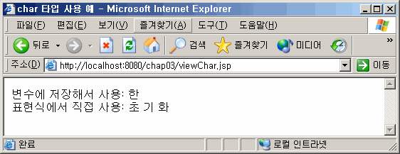
문자 타입과 값
"문자 타입인 char 타입의 값은 작은 따옴표를 사용하여 표시"
Example
'가' '최' '1' '\ucd08'(초) '\uae30'(기) '\ud654'(화)
Code
<%@ page contentType="text/html; charset=euc-kr" %>
<html>
<head><title>char 타입 사용 예</title></head>
<body>
<%
char ch = '한';
%>
변수에 저장해서 사용: <%= ch %>
<br>
표현식에서 직접 사용: <%= '\ucd08' %> <%= '\uae30' %> <%= '\ud654' %>
</body>
</html>

Slide 5
특수문자 (escape character)
특수문자 | 표현방법
\ | \\
Tab | \t
New Line | \n
Carriage Return | \r
작은 따옴표(') | \'
큰 따옴표(") | \"
Example
'\\' '\t' '\''

Slide 6
정수 타입과 값
"소수점을 포함하지 않은 숫자를 표현한다.
byte, short, int, long 타입이 정수 타입에 해당한다."
소수점이 없는 정수는 int 타입
뒤에 'l' 이나 'L'을 붙이면 long 타입의 정수
값 앞에 (byte)를 붙이면 byte 타입의 정수로 처리
값 앞에 (short)를 붙이면 short 타입의 정수로 처리
Example
10 -2578 809
1234567890L 124l
(short)10
(byte)-200

Slide 7
실수 타입과 값
"소수점을 포함한 숫자를 표현한다.
float, double 타입이 실수 타입에 해당한다."
소수점이 있는 실수는 double 타입
뒤에 'f' 나 'F'를 붙이면 float 타입의 실수
지수 형태로 표현할 수도 있다.
Example
32.125f 32.0f 32.f 0.8f .8f
32.125 32.0 32. 0.8 .8
320.9 → 3.209e2,
320.9f → 3.209e2f

Slide 8
boolean 타입과 값
"참과 거짓을 나타낼 때 boolean 타입을 사용한다."
참을 나타낼 때는 true 를 값으로 사용
거짓을 나타낼 때는 false 를 값으로 사용
이 두 값은 조건문이나 반복문에 주로 사용된다.

Slide 9
배열
"값의 모음을 표현할 때 사용"
Syntax
type[] variableName = new type[length]
Example
int[] intArray = new int[10];
double[] doubleArray = new double[25];
Code Usage
int[] intArray = new int[10];
intArray[8] = 10;
int arry = intArray[1] * 3;
배열의 9번째 요소의 값을 사용
배열의 2번째 요소의 값을 사용

Slide 10
변수(variable)와 레퍼런스(reference)
변수 - 기본 데이터 타입의 값을 저장할 때 사용
레퍼런스 - 클래스의 객체를 참조할 때 사용
메모리에 변수와 레퍼런스를 위한 공간이 생성
메모리 | 코드실행 순서
 | int i = 10;
 | i = 3;
 | int j = i * 7;
i
10
i
3
i
j
3
21

Slide 11
형변환 (type casting)
자바는 타입을 엄격하게 적용하는 언어이다.
자동형변환 - 서로 다른 두 타입을 사용할 때 자동으로 타입을 변환
직접형변환 - 직접 타입을 변환하는 것
타입 변환 에러 발생
타입의 엄격한 적용
int value = 3.2098e3;
직접 형변환 코드
int val = (int) 10L; // long 타입을 int로 변환
int val = (int) 100.8; // double 타입을 int로 변환
short val = 45000; // int 타입을 short로 변환

Slide 12
자동 형변환
데이터 타입 | 자동변환 가능 데이터 타입
byte | short, int, long, float, double
short | int, long, float, double
char | int, long, float, double
int | long, float, double
long | float, double
float | double
* 자동 형변환은 범위가 작은 타입을 범위가 큰 타입에 저장할 때에만 가능

Slide 13
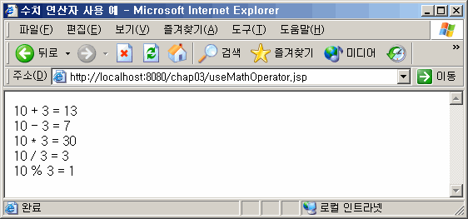
연산자 - 수치 연산자
연산자 | 설명
+ | 두 값을 더한다.
- | 한 값에서 다른 값을 뺀다.
* | 두 값을 곱한다.
/ | 한 값에 다른 값을 나눈다.
% | 한 값을 다른 값으로 나눈 나머지를 구한다.
Code
<%@ page contentType="text/html; charset=euc-kr" %>
<html><head><title>수치 연산자 사용 예</title></head>
<body>
<%
int operand1 = 10;
int operand2 = 3;
%>
10 + 3 = <%= operand1 + operand2 %> <br>
10 - 3 = <%= operand1 - operand2 %> <br>
10 * 3 = <%= operand1 * operand2 %> <br>
10 / 3 = <%= operand1 / operand2 %> <br>
10 % 3 = <%= operand1 % operand2 %> <br>
</body></html>

Slide 14
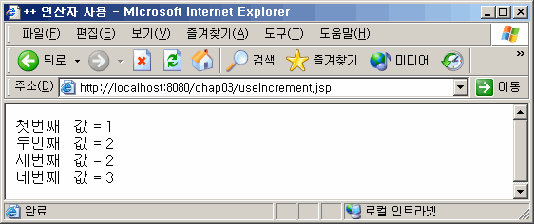
연산자 - 증감/감소 연산자
연산자 | 설명
++ operand | operand의 값을 1 증가시킨 후, operand를 사용한다.
-- operand | operand의 값을 1 감소시킨 후, operand를 사용한다.
operand ++ | operand를 사용한 후, operand의 값을 1 증가시킨다.
operand -- | operand를 사용한 후, operand의 값을 1 감소시킨다.
Code
<%@ page contentType = "text/html; charset=euc-kr" %>
<%
int i = 0;
i++;
%>
<html>
<head><title>++ 연산자 사용</title></head>
<body>
첫번째 i 값 = <%= i %> <br>
두번째 i 값 = <%= ++i %> <br>
세번째 i 값 = <%= i++ %> <br>
네번째 i 값 = <%= i %>
</body>
</html>

Slide 15
연산자 - 비교 연산자
연산자 | 설명
a == b | a와 b가 같을 경우 true, 다를 경우 false
a != b | a와 b가 다를 경우 true, 그렇지 않을 경우 false
a > b | a가 b보다 클 경우 true, 그렇지 않을 경우 false
a >= b | a가 b보다 크거나 같은 경우 true, 그렇지 않을 경우 false
a < b | a가 b보다 작을 경우 true, 그렇지 않을 경우 false
a <= b | a가 b보다 작거나 같은 경우 true, 그렇지 않을 경우 false
Code
true : 3 > 1 10.3 != 1 4 <= 4
false : 3 < 2.5 10 == 7 4 >= 6

Slide 16
연산자 - 논리 연산자
연산자 | 설명
b1 && b2 | b1과 b2가 모두 true이면 true, 그렇지 않을 경우 false
b1 || b2 | b1과 b2 중 하나라도 true이면 true, 둘다 false인 경우에만 false
! b1 | b1이 true이면 false, false이면 true
Code
a >= 1 && a <= 10 : a가 1보다 크다 그리고 10보다 작다
a < 1 || a > 10 : a가 10보다 작다 또는 a가 10보다 크다

Slide 17
연산자 - 할당 연산자
연산자 | 설명 | 동일한 표현방법
op1 += op2 | op1에 op2를 더한 후 그 결과를 op1에 저장한다. | op1 = op1 + op2
op1 -= op2 | op1에서 op2를 뺀 후 결과를 op1에 저장한다. | op1 = op1 - op2
op1 *= op2 | op1과 op2를 곱한 결과를 op1에 저장한다. | op1 = op1 * op2
op1 /= op2 | op1을 op2로 나눈 결과를 op1에 저장한다. | op1 = op1 / op2
op1 %= op2 | op1을 op2로 나눈 나머지를 op1에 저장한다. | op1 = op1 % op2
* 할당 연산자를 사용하면 조금더 간결하게 식을 표현할 수 있게 된다.

Slide 18
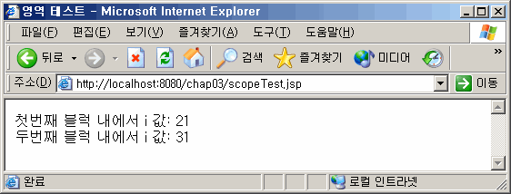
코드 블럭(block)
"하나의 코드가 실행되는 집합으로서 '{'로 시작해서 '}'로 끝난다"
Syntax
Example
{ // 블럭의 시작
....
.... 코드 실행
....
} // 블럭의 끝
<%@ page contentType = "text/html; charset=euc-kr" %>
<html><head><title>영역 테스트</title></head>
<body>
<%
{
int i = 20;
i ++;
%>
첫번째 블럭 내에서 i 값: <%= i %> <br>
<%
}
%>
<%
{
int i = 30;
i ++;
%>
두번째 블럭 내에서 i 값: <%= i %>
<%
}
%>
</body></html>

Slide 19
블럭의 특징
서로 다른 블럭에서는 같은 이름의 변수를 사용할 수 있다.
블럭 안에서 선언한 변수는 블럭 밖에서 사용할 수 없다.
블럭 밖에서 선언한 변수를 블럭 안에서 다시 선언할 수 없다.
Example
허용하지
않음
{
int var = 10;
var ++;
}
var = 20;
int var = 20;
...
{
int var = 10;
var ++;
}
블럭안에서 중복선언
블럭안에서 선언한 변수 사용

Slide 20
조건에 따른 처리: if - else
Syntax
if ( 조건 ) {
// 자바 코드
} else {
// 자바 코드
}
if ( 조건1 ) {
// 자바 코드
} else if ( 조건2 ) {
// 자바 코드
} else {
// 자바 코드
}
조건이 true이면 실행
조건이 false이면 실행
모든 조건이 false이면 실행
Example
if ( mark >= 90 ) {
grade = "A";
}
if ( mark >= 90 ) {
grade = "A";
} else if (mark >= 80) {
grade = "B";
} else if (mark >= 70) {
grade = "C";
} else if (mark >= 60) {
grade = "D";
} else {
grade = "F";
}

Slide 21
반복 처리: for
Syntax
for ( 초기값 ; 반복조건 ; 증감처리 ) {
자바 코드
자바 코드
}
반복조건이 true이면
계속해서 실행
Example
<%@ page contentType="text/html; charset=euc-kr" %>
<html>
<head><title>for 구문 사용 예</title></head>
<body>
<%
int sum = 0;
for (int i = 1 ; i <= 100 ; i++) {
sum += i;
}
%>
1부터 100까지의 합 = <%= sum %> <br>
</body>
</html>
<%
sum = 0;
for (int i = 2 ; i <= 100 ; i += 2) {
sum += i;
}
%>
1부터 100까지의 짝수의 합 = <%= sum %>

Slide 22
반복처리: while
Syntax
while( 반복조건 ) {
자바코드
자바코드
}
반복조건이 true이면
계속해서 실행
* 반복조건을 false로 만들어주는 코드가 존재해야 함.
* 그렇지 않을 경우 while은 무한히 실행.
Example
<%@ page contentType="text/html; charset=euc-kr" %>
<html><head><title>while 구문 사용 예</title></head>
<body>
<%
int sum = 0;
int i = 1;
while ( i <= 100 ) {
sum += i;
i++;
}
%>
1부터 100까지의 합 = <%= sum %> <br>
</body></html>
반복조건 ( i <= 100 )이 false가 될 수 있도록 만들어주는 코드

Slide 23
반복처리: do - while
Syntax
do {
자바코드
자바코드
} while (반복조건);
반복조건이 true이면
계속해서 실행
* 반복조건을 false로 만들어주는 코드가 존재해야 함.
* 그렇지 않을 경우 while은 무한히 실행.
Example
int i = 1;
int sum = 0;
do {
sum += i;
i ++;
} while ( i <= 100 );
반복조건 ( i <= 100 )이 false가 될 수 있도록 만들어주는 코드

Slide 24
반복문의 주된 사용방법
반복문 | 사용법
for | 반복할 회수가 정해진 경우에 주로 사용된다. 예를 들어, 배열의 각 요소를 반복해서 처리한다거나, 지정한 회수만큼 처리가 필요한 경우에 사용된다.
while | 반복할 회수가 정해져 있지 않은 경우에 주로 사용된다. 경우에 따라서 한번도 실행되지 않을 수가 있다.
do-while | 반복할 회수가 정해져 있지 않은 경우에 주로 사용된다. 최소한 한번은 실행된다.

Slide 25
문자열과 String
문자열은 String 클래스를 사용해서 표현
문자열은 큰 따옴표로 둘러 싸서 표현
문자열의 인덱스는 0부터 시작한다.
Example
"문자열입니다."
String str = "문자열입니다."
인덱스 번호
"표현할 문장, ab"
표 | 현 | 할 |  | 문 | 장 | , |  | a | b
0 | 1 | 2 | 3 | 4 | 5 | 6 | 7 | 8 | 9

Slide 26
String 클래스의 주요 메소드
메소드 | 리턴타입 | 설명
length() | int | 문자열의 길이를 구한다.
charAt(int index) | char | 지정한 인덱스에 위치한 문자를 리턴한다.
indexOf(String str) | int | str이 포함되어 있는 첫번째 인덱스를 구한다. str이 포함되어 있지 않을 경우 -1을 리턴한다.
indexOf(String str, int fromIndex) | int | fromIndex 이후에 str이 포함되어 있는 첫번째 인덱스를 구한다. str이 포함되어 있지 않을 경우 -1을 리턴한다.
indeOf(char ch) | int | 문자 ch의 첫번째 인덱스를 구한다. 문자 ch가 존재하지 않을 경우 -1을 리턴한다.
indeOf(char ch, int fromIndex) | int | fromIndex 이후에 문자 ch의 첫번째 인덱스를 구한다. 문자 ch가 존재하지 않을 경우 -1을 리턴한다.
substring(int i) | String | 인덱스 i부터 나머지 문자열을 구한다.
substring(int i1, int i2) | String | i1부터 i2-1 까지의 문자열을 구한다.
equals(String str) | boolean | 현재 문자열이 str과 같은 경우 true를 리턴한다.
compareTo(String str) | int | 현재 문자열이 str과 같은 경우 0을 리턴한다. 유니코드상으로 현재 문자열이 앞에 위치한 경우 음수를, str이 앞에 위치한 경우 양수를 리턴한다.

